Slide 1
卒業研究進捗報告
13x3015
岡本啓吾

Slide 2
今週
・最低温度の検証

Slide 3
最低温度の検証
先週
最高温度の検証でrat575とpr1002の問題でプログラムが動
かなくなった
今週
プログラムを修正できなかったため、最低温度の検証

Slide 4
最低温度の検証
現在の最高温度、最低温度は座標変換前に決めた温度
⇒決めなおす必要あり
最低温度
最小の改悪解となる状態遷移が解交換周期内で1回は受理さ
れるような温度
解交換周期内で改悪解が1回は受理されるような温度

Slide 5
実験
探索回数80000回の温度一定のメトロポリスで800回(解交換周期)ごとの改悪解の受理回数を調べる
温度ごとに10回ずつ実行し、改悪解の受理回数や受理確率、最終コストなどを比較した

Slide 6
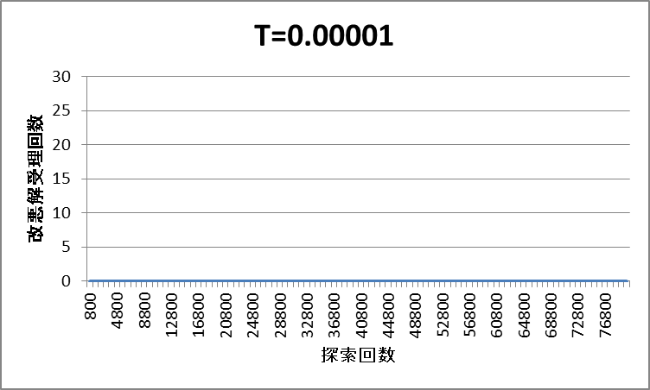
結果
att48
10回の実行で1度も改悪解を受理しなかった
近傍が改悪解だった回数(10回平均)：76614.6回
改悪解の受理確率(10回平均)：0

Slide 7
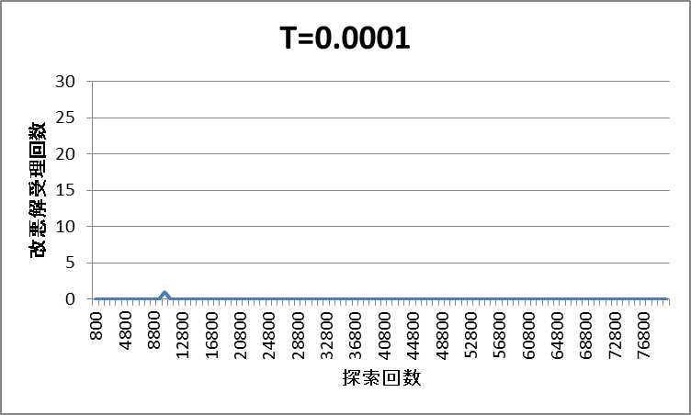
結果
att48
改悪解の受理回数は0回、1回、2回のいずれかだった
近傍が改悪解だった回数(10回平均)：76600.4回
改悪解の受理確率(10回平均)：0.0000035 (0.00035%)

Slide 8
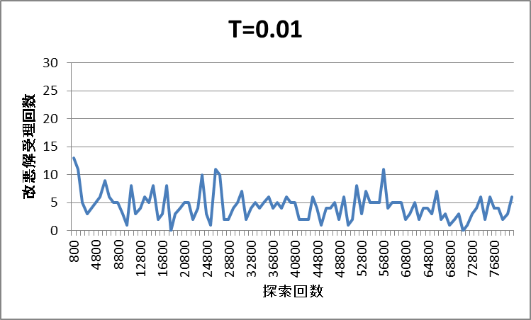
結果
att48
他の温度に比べて改悪解が受理された
近傍が改悪解だった回数(10回平均)：76308回
改悪解の受理確率(10回平均)：0.004024 (0.4024%)

Slide 9
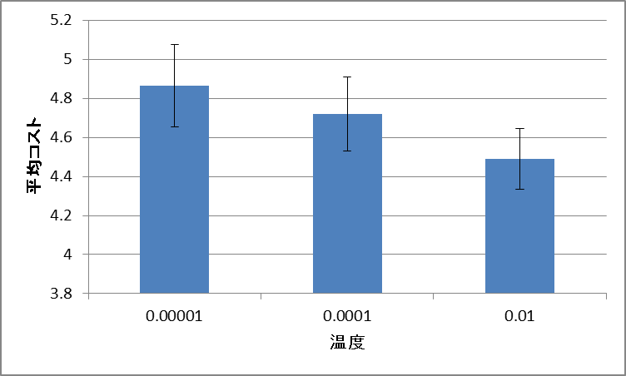
結果
att48
温度が高いほど平均コストが良いという結果になった

Slide 10

考察
温度が高いほど改悪解の受理確率は高かった
これは、温度が高いほど改悪解の受理確率$e^{−\frac{∆}{t}}$が大きくなるためである
温度 | 改悪解の受理確率
0.00001 | 0
0.0001 | 0.0000035
0.01 | 0.004024

Slide 11
考察
平均コストを比較すると、温度が高いほど良い結果になった
これは温度が高いほど改悪解の受理確率が高くなるため、局所解から脱出し、より良い解にたどり着いたからであると考えられる

Slide 12
考察
最低温度
最小の改悪解となる状態遷移が解交換周期内で1回は受理さ
れるような温度
解交換周期内で改悪解が1回は受理されるような温度
温度決定の基準を決めることができない
案：解交換周期あたりの改悪解受理回数が1に近づくような
温度

Slide 13
来週以降
・温度の再決定
・レプリカ数の検証
・アルゴリズムの改良案

